Slide 1

第 11 课
北洋军阀的黑暗统治

Slide 2
回顾辛亥革命的有关知识

Slide 3
辛亥革命后，袁世凯窃取了辛亥革命的胜利果实，以孙中山为首的革命党人为了维护民主共和，进行了不屈不挠的斗争；但是，在袁世凯死后，中国进入军阀割据的时期，中国人民生活在水深火热之中。

Slide 4
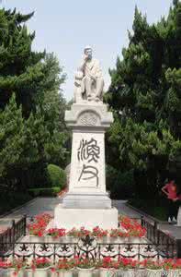
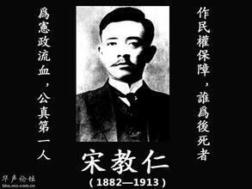
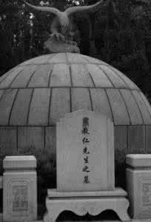
一、二次革命
1.“宋案”

Slide 5
按照《中华民国临时约法》的规定，在国会选举中获胜的多数党可以单独组织内阁、执掌政权，甚至可以推举人选直接问鼎总统。在孙中山、黄兴的支持和宋教仁的组织下，同盟会联合其他政治团体组成国民党，在第一届国会选举中占有多数席位。选举期间，袁世凯曾以50万的重金和内阁总理之高位笼络宋教仁，均遭拒绝，这就让袁世凯感到了威胁。1913年3月，第一届国会开幕在即，宋教仁以国民党领袖的身份准备北上组阁，却在上海火车站被暗杀。

Slide 6
2.二次革命的失败
“宋案”发生后，袁世凯遭到国内舆论的谴责。他决定以武力镇压国民党，下令罢免由国民党人担任的江西、广东、安徽三省都督，并派兵南下。孙中山和黄兴等号召南方各省起来反袁，发动“二次革命”。但国民党力量涣散，二次革命很快被袁世凯镇压下去。

Slide 7
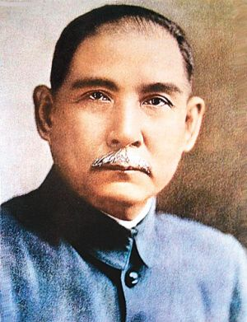
二次革命是以孙中山为首的资产阶级革命派反对袁世凯建立专制独裁、保卫民主共和制的一次武装斗争，是辛亥革命的继续，因而叫“二次革命”。

Slide 8

袁世凯镇压二次革命后，有没有就此罢休呢？

Slide 9
二、袁世凯复辟帝制
袁世凯为复辟帝制作了哪些准备？

Slide 10

（1）强迫国会选举他为正式大总统。
（2）解散国民党，解散国会。
（3）废除《中华民国临时约法》，颁布《中华 民国约法》。
（4）改责任内阁制为总统制，修改总统选举法，规定可连选连任。
（5）接受日本提出的旨在灭亡中国的“二十一条”的大部分内容。
（6）改1916年为“中华帝国洪宪元年”。

Slide 11
观察图片，说出袁世凯为自己的登基作了哪些准备？

Slide 12
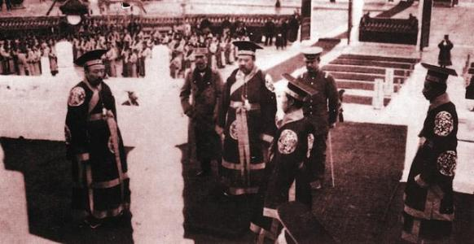
袁世凯祭天
这是袁世凯企图颠覆共和制，自立为皇帝的铁证。不仅如此，为了达到自己的目的，袁世凯极力倡导尊孔复古，在孔庙举行了民国后第一次大规模的祭孔典礼。后又在天坛祭天，并恢复了祭天制度，同时要求在全国各级教育中纳入儒家经典。复辟帝制的野心暴露无遗。

Slide 13

以上这些是袁世凯的对内独裁专制，那他的对外政策又包括什么呢？

Slide 14
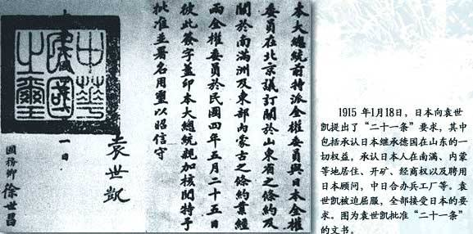

为了尽快实现皇帝梦，袁世凯不惜出卖国家和民族的利益，换取帝国主义的支持，以加快复辟步伐。第一次世界大战爆发时，日本借口对德宣战，出兵中国山东，强占胶济铁路和青岛，袁世凯竟然不敢反对。日本得知袁世凯想当皇帝，急需取得日本支持，于1915年向袁世凯提出了旨在灭亡中国的“二十一条”。

Slide 15
三、护国战争
1. 原因
（1）袁世凯强迫国会选举他为正式大总统。
（2）总统独裁和总统世袭制的建立。

Slide 16
小结：
至此，辛亥革命所建立的资产阶级民主制度包括《中华民国临时约法》、国会等，被袁世凯全部破坏，独裁专制统治被用法律的形式肯定下来，袁世凯不仅成为终身总统，而且可以传子孙，这时的中国只剩下“民国”的一块招牌了。洪宪帝制的丑剧，使一些原来对袁世凯还抱有幻想的人也认清了他的真面目，这些人也投身到反袁的革命队伍当中了。

Slide 17
2. 孙中山号召武力讨袁
孙中山号召革命党人，“以扫除专制政治，建设完全民国为目的”，坚决反对复辟帝制。革命党人蔡锷、李烈钧在云南成立护国军，兵分三路进军四川、贵州、广西，全国纷纷响应。袁世凯一手提拔起来的北洋将领段祺瑞和冯国璋也一再托病请辞，不愿出兵助袁。
各种反袁势力和反帝制力量纷纷起来讨伐。皇帝做到第83天，四面楚歌的袁世凯不得不宣布取消帝制，不久即在绝望中死去。

Slide 18
袁世凯洪宪帝制梦迅速破灭的原因是什么？

Slide 19
尽管袁世凯有军队，又掌握国家政权，但他出卖国家和民族利益，违背民主共和的历史潮流，必然遭到全国人民的唾弃和历史的惩罚，这是洪宪帝制梦迅速破灭的根本原因。其次，辛亥革命推翻了统治中国两千多年的君主专制制度，建立了民主共和政体，使民主共和的观念深入人心，使复辟帝制的倒行逆施没有长期存在的基础。

Slide 20
由此我们也该看到：历史的车轮滚滚向前，在民国时代，民主共和的观念深入人心，谁想复辟帝制，必将被历史进步的车轮碾碎。

Slide 21
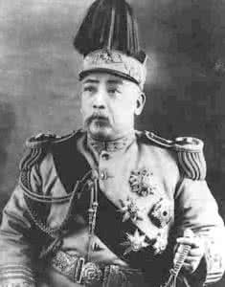

袁世凯在人们的唾骂声中绝望地死去，但由于列强在中国采取“分而治之”的政策，各自寻找和扶植一部分军阀充当自己的代理人，这样，中国出现了军阀割据的局面。

Slide 22
四、军阀割据
请结合教材，归纳填表

Slide 23
派系 | 代表人物 | 控制区域
直系
皖系
奉系
滇系
桂系
冯国璋、曹锟
江苏、江西、湖北
段祺瑞
安徽、浙江、山东、福建
张作霖
东北
唐继尧
云南、贵州
陆荣廷
广东、广西

Slide 24
军阀割据的危害：
军阀连年混战，战火几乎遍及全中国，这给中国人民带来了深重的灾难。

Slide 25
小结：
以孙中山为首的革命派，为保卫辛亥革命的成果，坚持不懈地反对北洋军阀的专制独裁统治。这些斗争，虽然粉碎了袁世凯复辟帝制的美梦，却丝毫没有改变军阀统治的黑暗现实。这说明：资产阶级共和国的方案不能拯救中国。然而，民主革命派不屈不挠的斗争精神和英勇无畏的献身精神，是令人钦佩的。

Slide 26
板书设计
一、二次革命
1.“宋案”
2.二次革命的失败
二、袁世凯复辟帝制
三、护国战争
1.原因
2.孙中山号召武力讨袁
四、军阀割据

Slide 27
谢 谢！

